Slide 1
学籍管理系统

Slide 2

1
选题的背景和意义
2
研究的基本内容
3
研究的方法及措施

Slide 3
选题依据
随着计算机产业的迅速发展，电子计算机已广泛的应用于信息管理、文字处理、辅助设计、辅助教学及人们的日常生活中。基于WEB的学生学籍管理系统主要是针对高校中涉及高校学生学籍管理的一系列相关工作的管理，本系统的建立使高校学生学籍管理的管理更加规范化、系统化，查询手段更加便捷化。同时，基于WEB的学生学籍管理系统也是实现高校管理现代化和信息化的重要内容。
近年来，高校学生的数量逐渐增加，人工书写数据已经不能够处理如此庞大的数据。为了更好的适应信息时代的高效性，一个利用计算机来实现高校学生学籍管理工作的系统将必然诞生。基于这一点，设计了一个基于WEB的学生学籍管理系统，用来就高校学生学籍管理进行管理，以便在最短的时间内，高效准确的完成整个高校学生学籍管理过程。

Slide 4
选题意义
基于WEB的学生学籍管理系统的开发目的是使高校的高校学生学籍管理模式从手工记录转变成信息管理，为高校学生学籍管理人员提供方便条件。对高校学生的实际情况进行调研之后，进行详细的需求分析，对现有的管理模式进行改进，开发出一套新型的管理系统，从中领悟系统开发的思想，掌握系统开发的流程和方法。随着高校信息系统的不断完善，高校的管理将越来越依赖于信息化的管理。所以系统开发将围绕高校学生学籍管理工作的实际情况，使之能迅速适应高校的需要。
基于WEB的学生学籍管理系统的实施的现实意义：减少管理高校学生学籍管理的工作人员；管理人员可以随时浏览查看，而且更加直观；改变了以前手工记录的方式，电脑录入更加方便快捷；实现了高校学生学籍管理的计算机化。

Slide 5
研究的重点和难点
本文采用结构化分析的方法，详细阐述一个功能比较强大的基于javaEE的学籍管理系统的设计与实现的前后台开发、操作流程和涉及的一些关键技术。首先进行可行性分析，然后是系统分析，通过实际的业务流程调研，分析业务流程和系统的组织结构，完成数据流分析和数据字典；然后是系统设计阶段主要完成功能模块的划分、阐述系统设计的思想、数据库的设计和系统设计的工具及技术。该阶段对本系统各个模块的功能进行详细设计，形成本系统的功能模块图；数据库设计时先进行概念结构设计，然后进行逻辑结构设计。最后完成数据表的设计。

Slide 6
JSP技术
JSP的全称是Java Server Pages，基于Java Servlet以及整个Java体系的Web开发技术。JSP将网页逻辑与网页设计和显示分离，支持可重用的基于组件的设计。JSP页面由HTML代码和嵌入其中的Java代码所组成。服务器在页面被客户端请求以后对这些Java代码进行处理，然后将生成的HTML页面返回给客户端的浏览器。Java Servlet是JSP的技术基础，而且大型的Web应用程序的开发需要Java Servlet和JSP配合才能完成。JSP具备了Java技术的简单易用，完全的面向对象，具有平台无关性且安全可靠。

Slide 7
研究的方法及措施
基于微软操作系统和Microsoft SQL Server数据库，建立一个学籍管理系统，系统基于My Eclipse平台使用网络编程技术（JSP）、Java Bean等技术实现网页的动态功能，运用Dreamweaver网页编辑器对网页进行美化，服务器使用Tomcat，最终实现一个功能强大的、界面友好的学籍管理系统

Slide 8
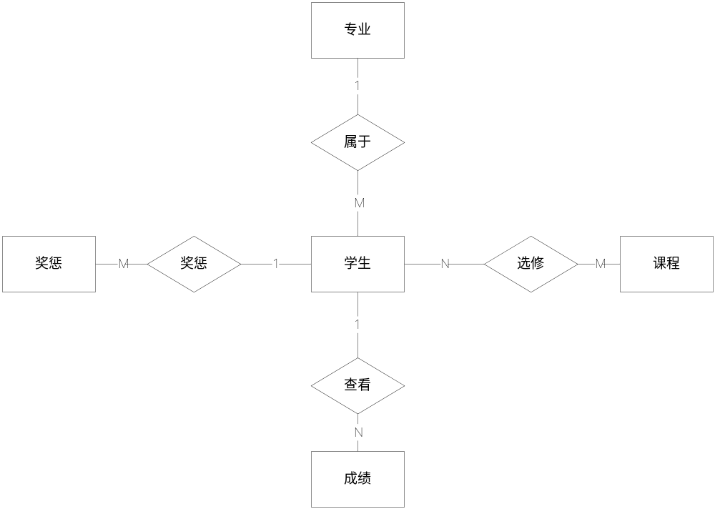
ER图

Slide 9
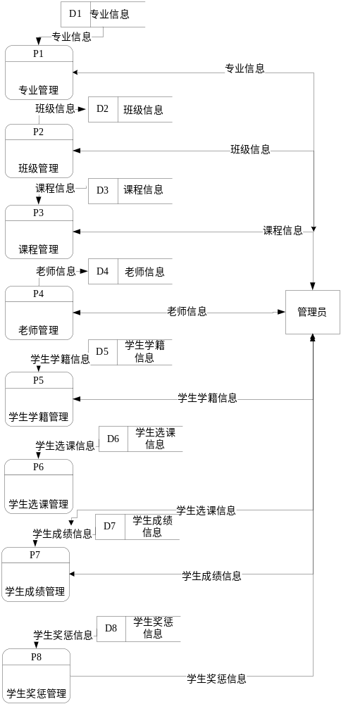
数据流图

Slide 10
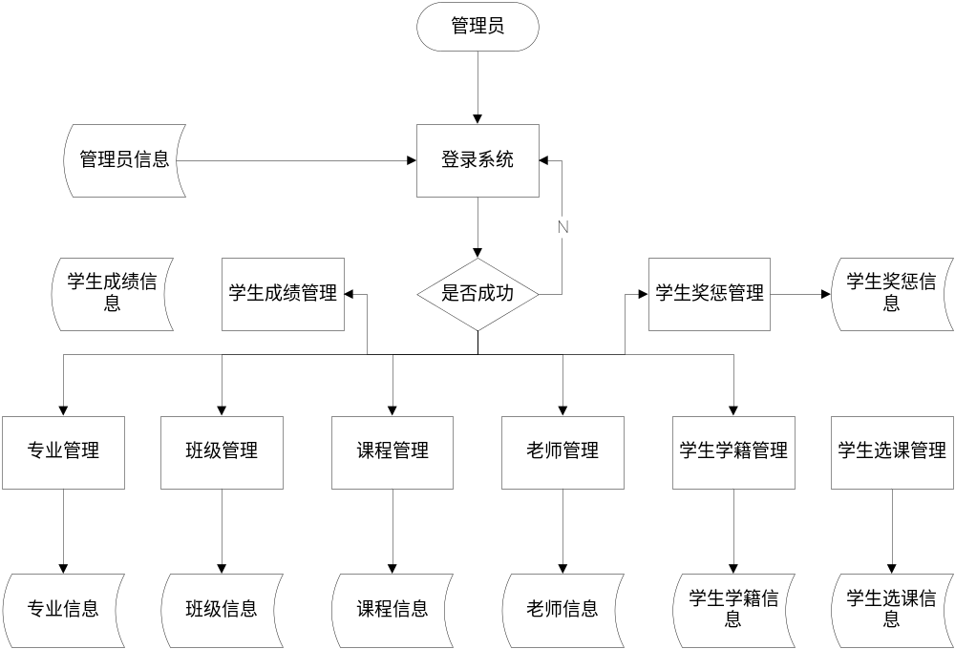
业务流程图

Slide 11
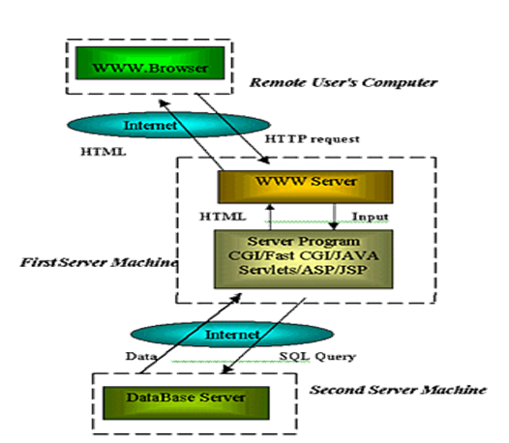
B/S模型结构图

Slide 12
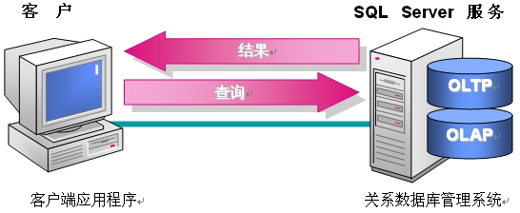
SQL Server 简介

Slide 13
SQL数据库
系统使用的后台数据库是Microsoft SQL Server数据库，它建立在成熟而强大的关系模型基础上，可以很好地支持客户机/服务器网络模式，能够满足各种类型的企事业单位对构建网络数据库的需求。支持Web 技术，使用户能够很容易地将数据库中的数据发布到Web 页面上。同时有具有丰富的编程接口，为用户从事程序开发提供了更多的方便。

Slide 14
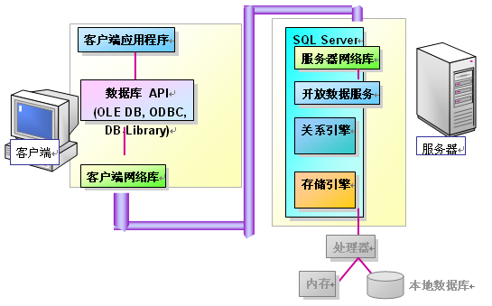
客户端服务口服组件

Slide 15
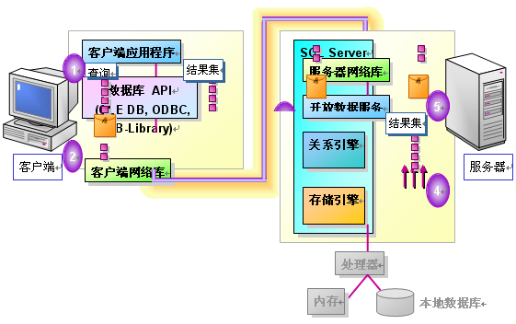
客户端服务器通信过程

Slide 16
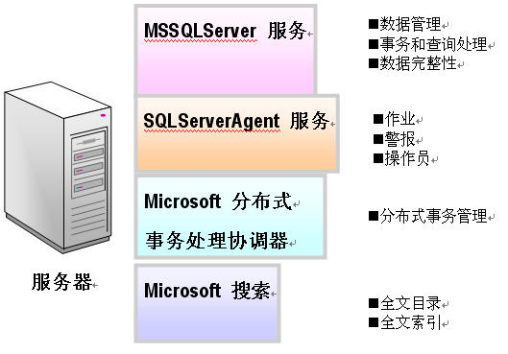
SQL Server 服务

Slide 17

登陆界面
。

Slide 18
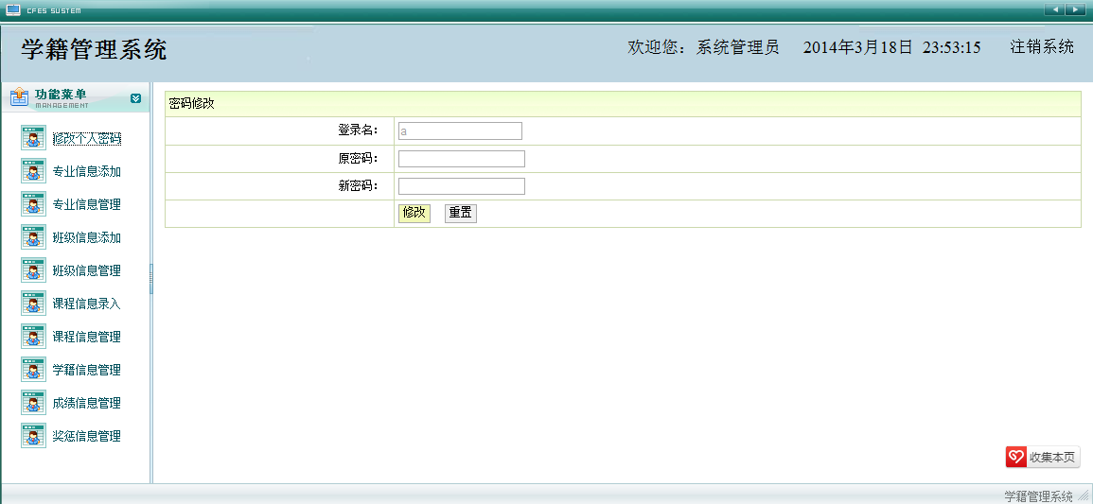
首页

Slide 19
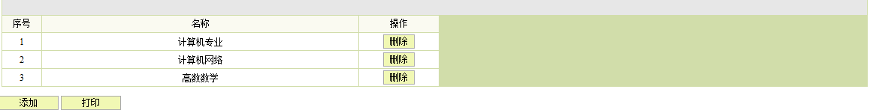
专业管理界面

Slide 20
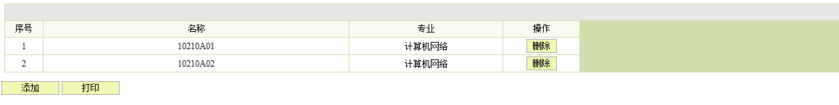
班级管理界面

Slide 21
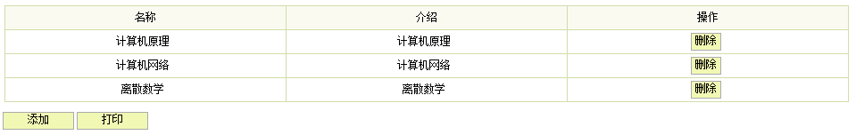
课程管理界面

Slide 22
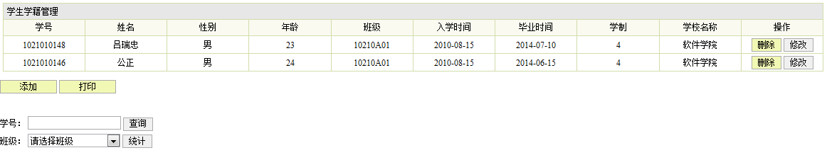
学生学籍管理管理界面

Slide 23
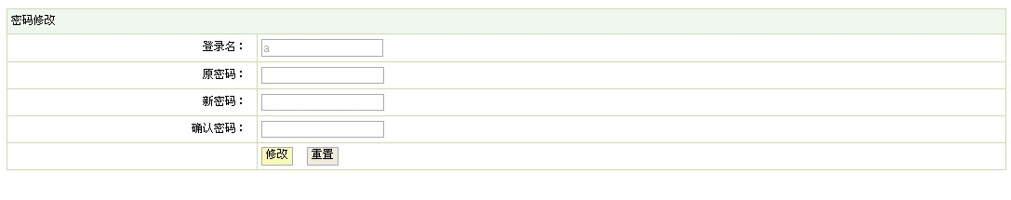
修改密码界面

Slide 24

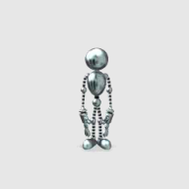
谢谢各位老师
请提出宝贵意见！
Thank You !

